Slide 1
I.T.O
メンバー
石本竜雅
角田 俊
大坪幸生

Slide 2
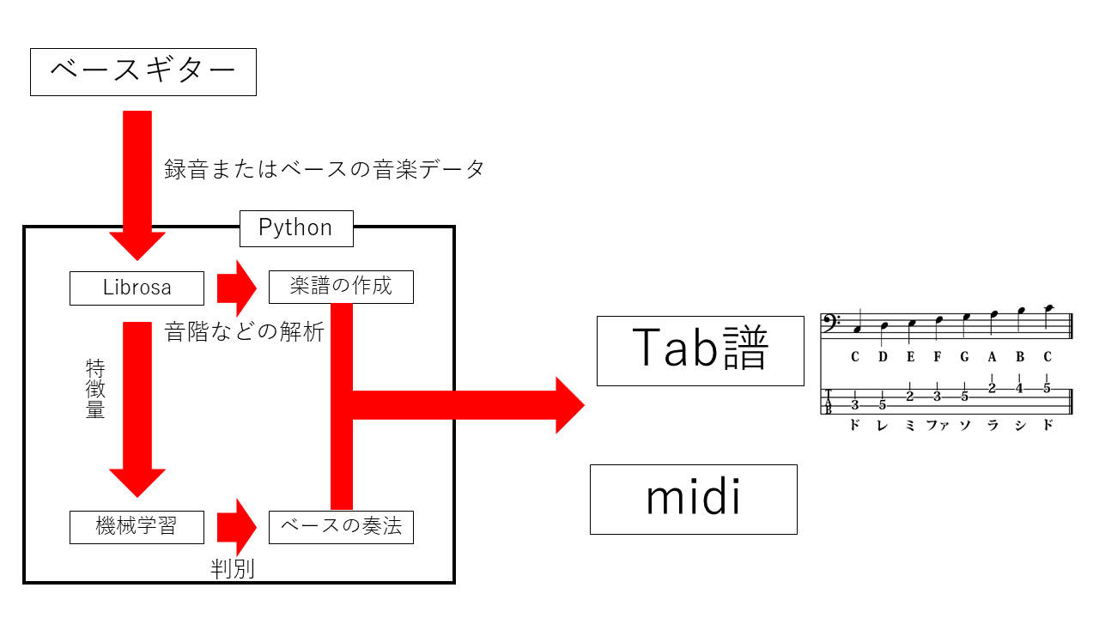
ベースギターの自動採譜Webアプリ
深層学習

Slide 3
ベースギターとは？？？

Slide 4
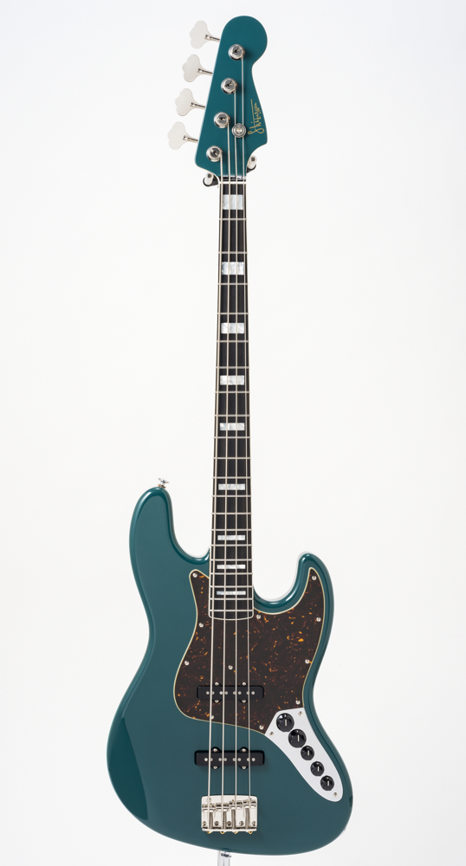
ベースギター

Slide 5
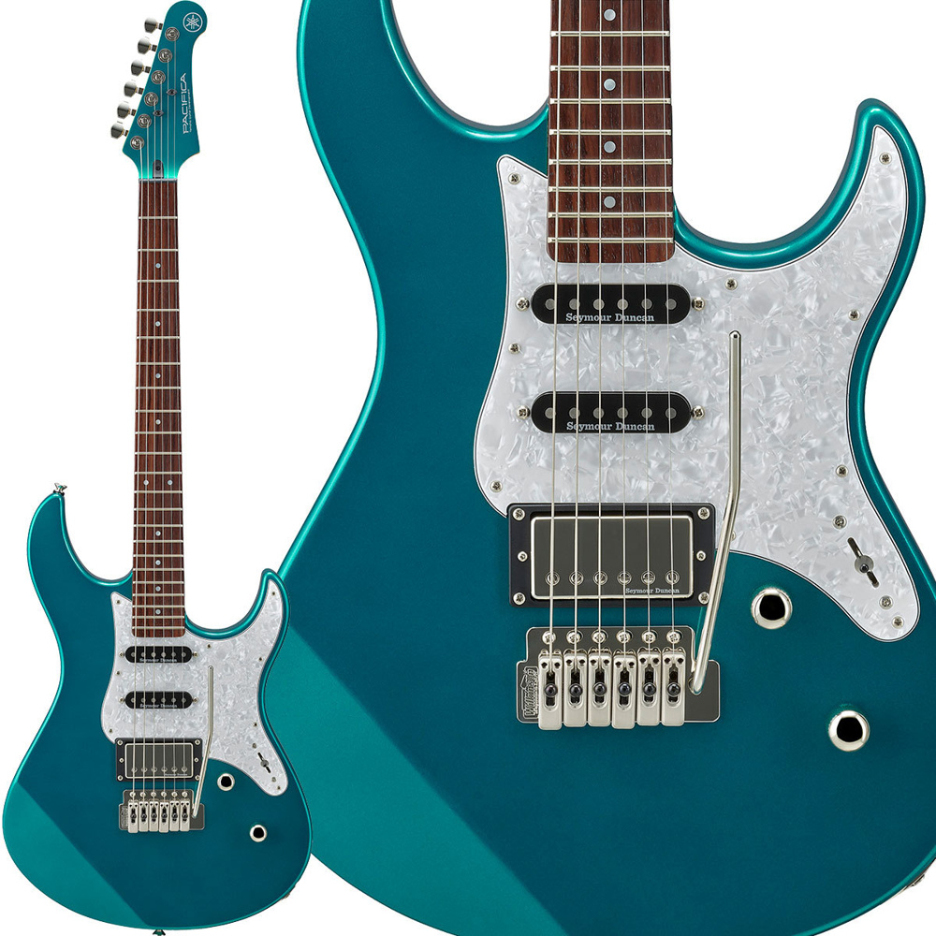
普通のギター

Slide 6
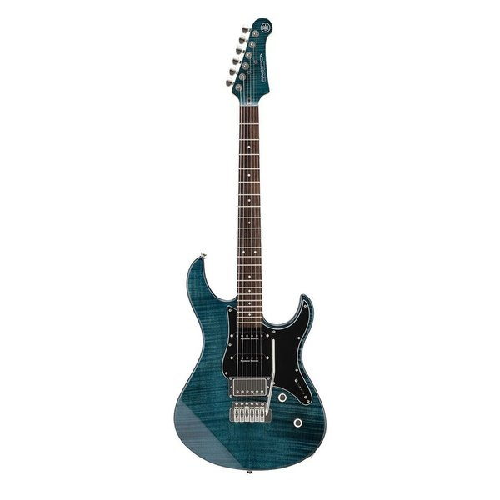

それぞれの違い

Slide 7
Tab譜とは？？？

Slide 8
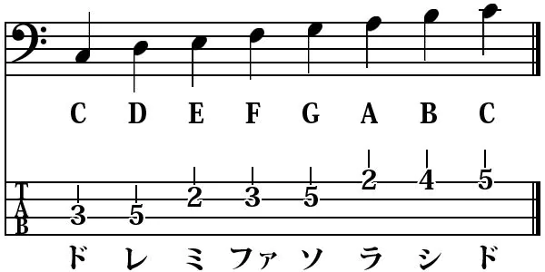
Tab譜とは？

Slide 9
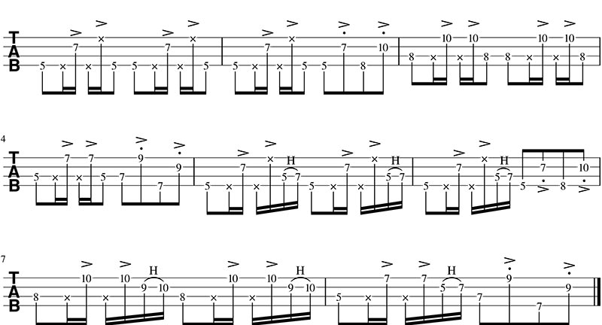
Tab譜とは？

Slide 10
どのように作るのか？

Slide 11
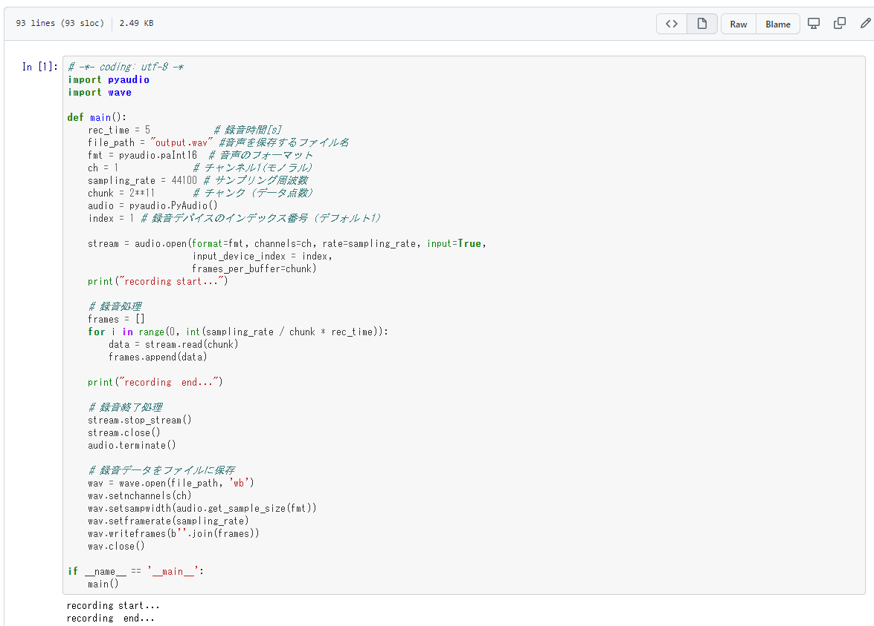
入力のための録音プログラム
この数字をいじることによって任意の秒数間録音が可能！

Slide 12
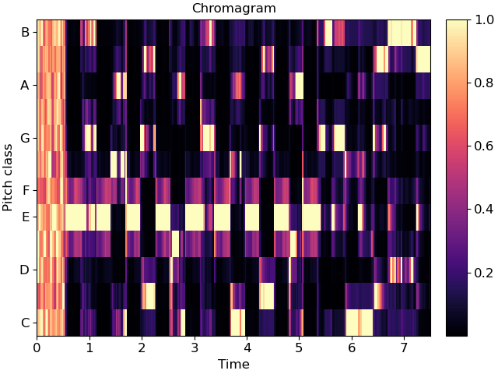
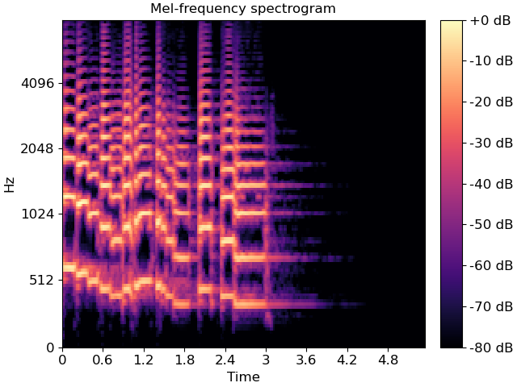
Librosa

Slide 13
音階と周波数
ド(C)
261.63(Hz)
レ(D)
293.67(Hz)
ミ(E)
329.63(Hz)
ﾌｧ(F)
349.23(Hz)
ソ(G)
391.99(Hz)
ラ(A)
440.00(Hz)
シ(B)
493.89(Hz)

Slide 14
音階と周波数
ラ(A3)(220.00Hz)
ラ(A4)(440.00Hz)
ラ(A5)(880.00Hz)

Slide 15
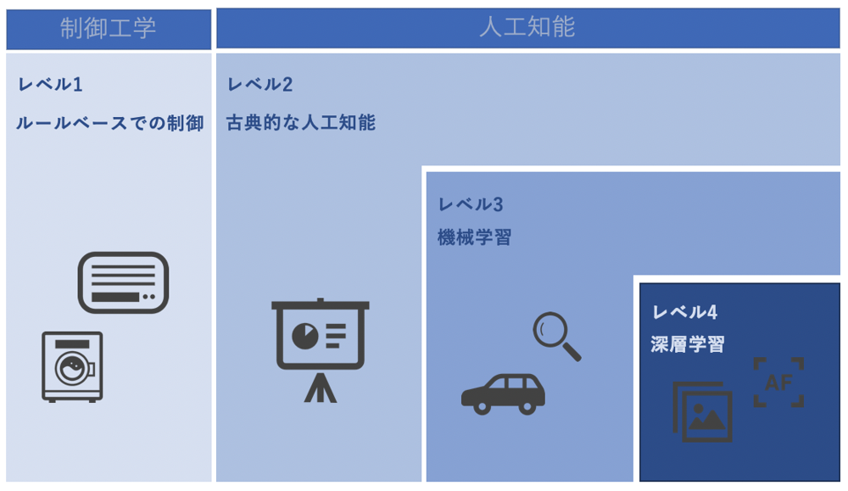
機械学習

Slide 16
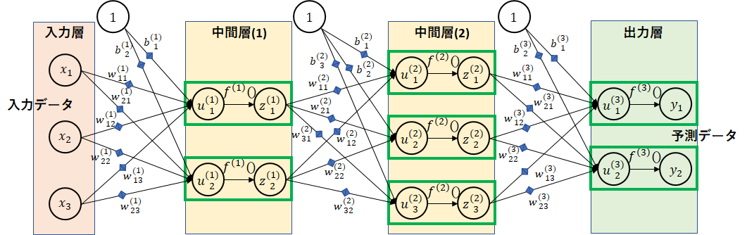
深層学習の方法について

Slide 17
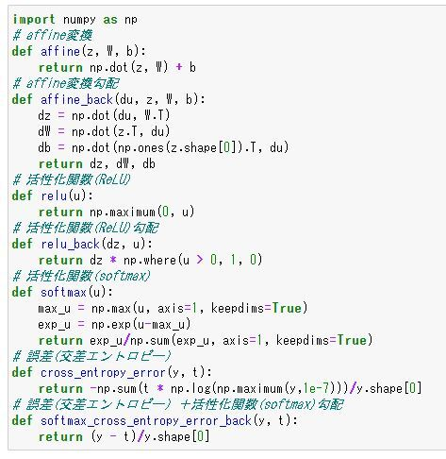
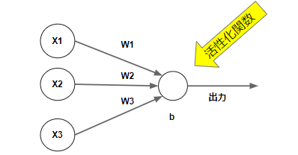
深層学習の方法について

Slide 18
活性化関数とは？

Slide 19
今後の課題

